Slide 1
HỆ THỐNG KINH DOANH TRỰC TUYẾN
ONLINE 24/7.
[Công cụ kinh doanh dành cho đối tác]
Trình bày:
Phạm Tuấn Anh
Email:
dichvu@inga.com.vn

Slide 2
NỘI DUNG TRÌNH BÀY
Thế nào là kinh doanh mọi lúc mọi nơi?
Giới thiệu về hệ thống kinh doanh tự động dành cho đối tác phân phối.
Demo hệ thống.

Slide 3
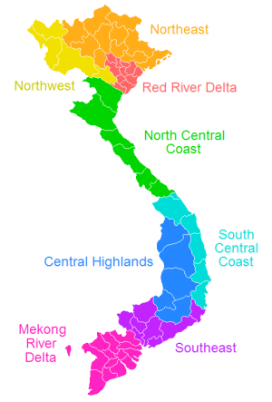
KINH DOANH MỌI LÚC & MỌI NƠI.
Tại bất kỳ nơi đâu, không giới hạn không gian.
Bất kỳ lúc nào, ngay cả khi bạn đang ngủ!
Kinh doanh bền vững.

Slide 4
KINH DOANH TỰ ĐỘNG DÀNH CHO ĐỐI TÁC PHÂN PHỐI
Agents System Online 24/7
(daily.inga.com.vn)
Tự động nhận đơn hàng
Agent Showroom
(VD: webbanhangso1.com)
BẠN
Bạn trở thành đối tác
Bạn được thiết lập hệ thống kinh doanh tự động
Tìm đến & đăng ký dịch vụ
Yêu cầu & phối hợp
iNGA COMPANY
Cung cấp dịch vụ
KHÁCH HÀNG

Slide 5
Trình diễn hệ thống
Mời bạn cùng xem video demo hoạt động của hệ thống kinh doanh tự động.

Slide 6
Xin cảm ơn bạn đã chú ý theo dõi!
Chúc bạn thành công.

